Slide 1
第4章 基本统计分析

Slide 2
本章主要内容
Frequencies 频数分析表
Descriptive 描述性统计分析过程
Explore 探索分析过程
Crosstabs 列联表分析过程

Slide 3
数据分布的特征
集中趋势
(位置)
离中趋势
(分散程度)
偏态和峰态
（形状）
Notes:
Location (Position)
Concerned with where values are concentrated.
Variation (Dispersion)
Concerned with the extent to which values vary.
Shape
Concerned with extent to which values are symmetrically distributed.

Slide 4
集中趋势
(Central tendency)
一组数据向其中心值靠拢的倾向和程度
测度集中趋势就是寻找数据水平的代表值或中心值
不同类型的数据用不同的集中趋势测度值
低层次数据的测度值适用于高层次的测量数据，但高层次数据的测度值并不适用于低层次的测量数据

Slide 5
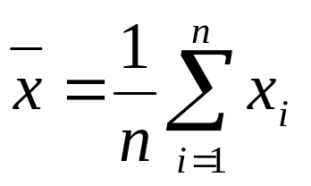
基本描述统计量
均值(Mean):
2 众数(Mode)：出现频率最高的数
3 中位数(Median)：将数据排序后位于正中间
的数值。适合于所有分布类型的数据
4 总和(Sum)

Slide 6
众数
(mode)
出现次数最多的变量值
不受极端值的影响
一组数据可能没有众数或有几个众数
主要用于分类数据，也可用于顺序数据和数值型数据

Slide 7
众数
(不唯一性)
无众数
原始数据: 10 5 9 12 6 8
一个众数
原始数据: 6 5 9 8 5 5
多于一个众数
原始数据: 25 28 28 36 42 42

Slide 8
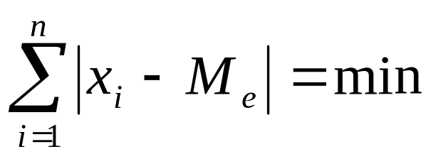
中位数
(median)
排序后处于中间位置上的值
50%
50%
M_{e}
不受极端值的影响
主要用于顺序数据，也可用数值型数据，但不能用于分类数据
各变量值与中位数的离差绝对值之和最小，即

Slide 9
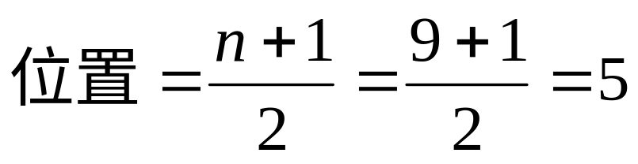
数值型数据的中位数
(9个数据的算例)
【例】：9个家庭的人均月收入数据
原始数据: 1500 750 780 1080 850 960 2000 1250 1630
排 序: 750 780 850 960 1080 1250 1500 1630 2000
位 置: 1 2 3 4 5 6 7 8 9

中位数 = 1080

Slide 10
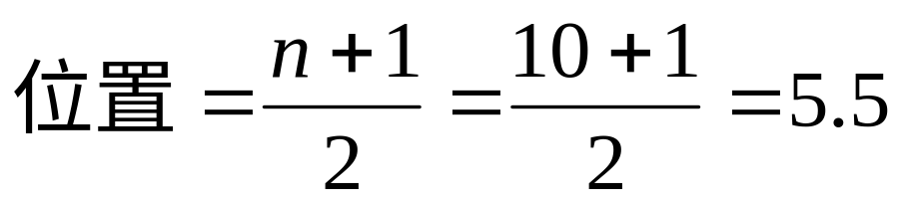

数值型数据的中位数
(10个数据的算例)
【例】：10个家庭的人均月收入数据
排 序: 660 750 780 850 960 1080 1250 1500 1630 2000
位 置: 1 2 3 4 5 6 7 8 9 10


Slide 11
四分位数
(quartile)
排序后处于25%,50%和75%位置上的值
25%
25%
25%
25%
Q_{L}
Q_{M}
Q_{U}
不受极端值的影响
主要用于顺序数据，也可用于数值型数据，但不能用于分类数据

Slide 12
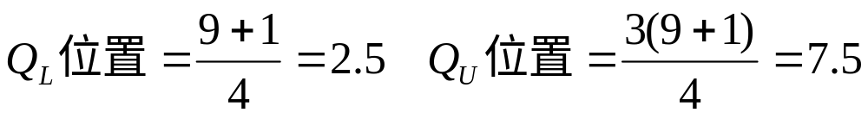
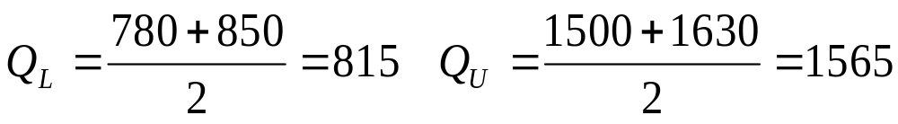
数值型数据的四分位数
(9个数据的算例)
【例】：9个家庭的人均月收入数据
原始数据: 1500 750 780 1080 850 960 2000 1250 1630
排 序: 750 780 850 960 1080 1250 1500 1630 2000
位 置: 1 2 3 4 5 6 7 8 9



Slide 13
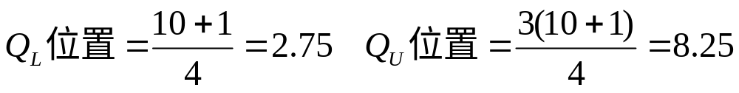
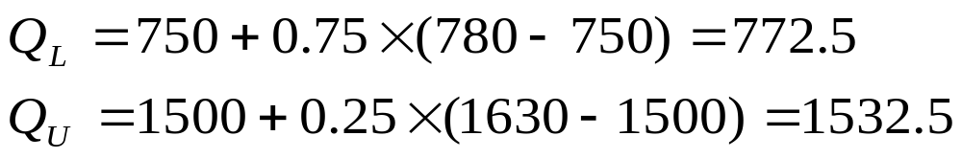
数值型数据的四分位数
(10个数据的算例)
【例】：10个家庭的人均月收入数据
排 序: 660 750 780 850 960 1080 1250 1500 1630 2000
位 置: 1 2 3 4 5 6 7 8 9 10



Slide 14
均值
(mean)
集中趋势的最常用测度值
一组数据的均衡点所在
体现了数据的必然性特征
易受极端值的影响
用于数值型数据，不能用于分类数据和顺序数据

Slide 15
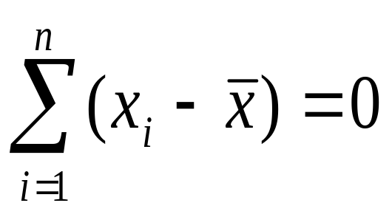
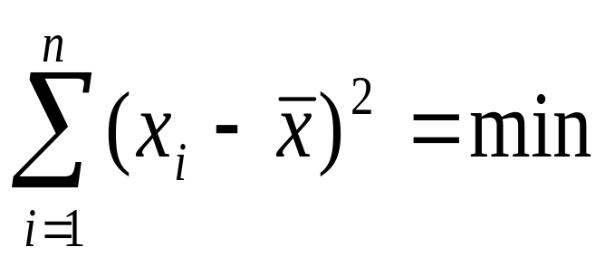
均值
(数学性质)
1. 各变量值与均值的离差之和等于零
2. 各变量值与均值的离差平方和最小

Slide 16
众数、中位数和均值的关系
均值
中位数
众数
均值
=
中位数
=
众数
众数
中位数
均值
左偏分布
对称分布
右偏分布
Notes:
Shape
Concerned with extent to which values are symmetrically distributed.
Kurtosis
The extent to which a distribution is peaked (flatter or taller).
For example, a distribution could be more peaked than a normal distribution (still may be 慴ell-shaped). If values are negative, then distribution is less peaked than a normal distribution.
Skew
The extent to which a distribution is symmetric or has a tail. Values are 0 if normal distribution. If the values are negative, then negative or left-skewed.

Slide 17
众数、中位数和均值的特点和应用
众数
  不受极端值影响
  具有不唯一性
  数据分布偏斜程度较大时应用
中位数
  不受极端值影响
  数据分布偏斜程度较大时应用
均值
  易受极端值影响
  数学性质优良
  数据对称分布或接近对称分布时应用

Slide 18
离散趋势
数据分布的另一个重要特征
反映各变量值远离其中心值的程度（离散程度）
从另一个侧面说明了集中趋势测度值的代表程度
不同类型的数据有不同的离散程度测度值

Slide 19
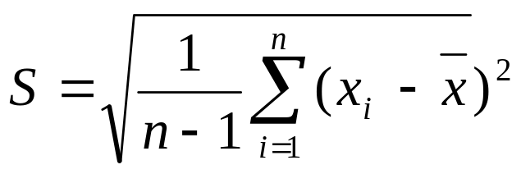
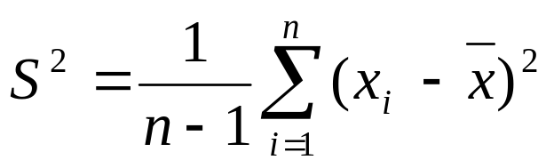
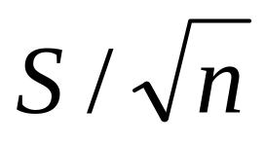
基本描述统计量
①标准差(Std Dev):
②方差(Variance)：
③最小值、最大值(Maxium,Minimum)
④均值标准误(S.E.of.Mean)：
样本均值的标准差
极差(Range)：数据最大值减去最小值

Slide 20
极差
(range)
一组数据的最大值与最小值之差
离散程度的最简单测度值
易受极端值影响
未考虑数据的分布
7
8
9
10
7
8
9
10
计算公式为
R = max(x_{i}) - min(x_{i})

Slide 21
方差和标准差
(variance and standard deviation)
数据离散程度的最常用测度值
反映了各变量值与均值的平均差异
根据总体数据计算的，称为总体方差或标准差；根据样本数据计算的，称为样本方差或标准差
‾x = 8.3
4 6 8 10 12

Slide 22
偏态与峰态
偏态
峰态
左偏分布
扁平分布
与正态分布比较！
右偏分布
尖峰分布
Notes:
Location (Position)
Concerned with where values are concentrated.
Variation (Dispersion)
Concerned with the extent to which values vary.
Shape
Concerned with extent to which values are symmetrically distributed.

Slide 23
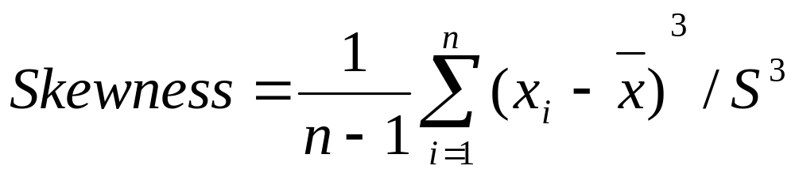
基本描述统计量
①偏度系数：Skew ness，当分布对称时，
偏度系数为0。当偏度系数为正值，
可以判断为右偏(正偏)，反之，判断为左偏
（负 偏）。

Slide 24
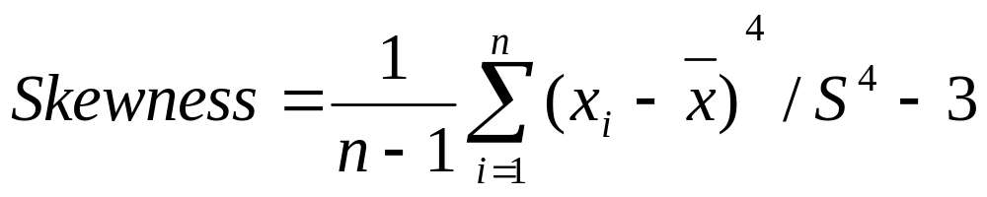
基本描述统计量
②峰度系数：Kurtosis ，是对数据分布平峰
或尖峰程度的测度。峰度是针对正态分布
而言的。峰度系数为0，表明数据为正态分布。
若峰度系数大于0，则数据为尖峰分布；反之为
平峰分布。

Slide 25
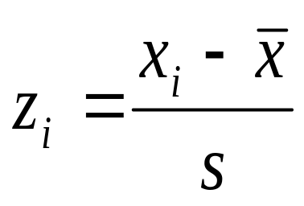
标准分数
(standard score)
1. 也称标准化值
2. 对某一个值在一组数据中相对位置的度量
3. 可用于判断一组数据是否有离群点
4. 用于对变量的标准化处理
5. 计算公式为

Slide 26
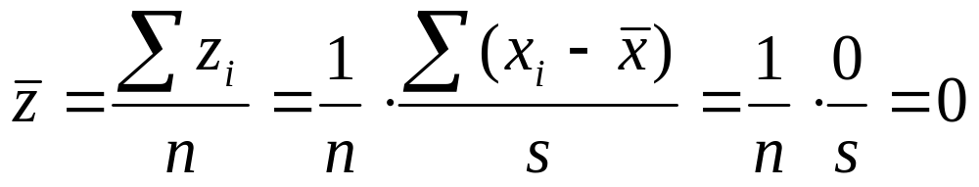
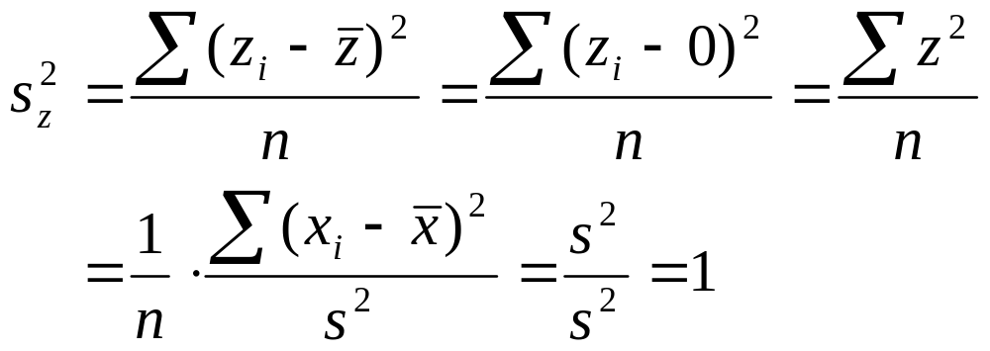
标准分数
(性质)
均值等于0
2. 方差等于1

Slide 27
频数分析表
一、目的
可对数据按组进行归类整理，形成变量不同水平的频数分布表和图形，对数据的分布趋势进行初步分析。

Slide 28
频数分析表
二、 Frequencies对话框简介
Analyze—Descriptive Statistic—Frequencies
【 Variables 】
需要分析的变量
【 Display frequency tables】
确定是否在结果中输出频数表。

Slide 29
频数分析表
【Statistics】
描述统计量。
Percentile Values: 定义需要输出的百分位数
Quartiles :四分位数
Cut points for equal groups:
每隔指定百分位输出当前百分位数
Percentiles:直接指定某个百分位数

Slide 30
频数分析表
Central tendency: 用于定义描述
集中趋势的一组指标：
均数(Mean)、中位数(Median)、
众数(Mode)、总和(Sum)。

Slide 31
频数分析表
Dispersion:定义描述 离散趋势的一组指标：
Std.deviation:标准差
Variance:方差
Range :全距
Minimum:最小值
Maximum:最大值
S.E.mean:标准误

Slide 32
频数分析表
Distribution:定义描述分布
特征的两个指标：偏度系数 （Skewness）和峰度系数(Kurtosis)。
Values are group midpoints:在计算百分位数值和中位数时，假设数据已分组，且用各组的组中值代替各组数据

Slide 33
频数分析表
【 Charts】
统计图
Chart type单选钮组 定义统计图类型，有四种选择：
无、条图（Bar chart）、
圆图(Pie chart)、直方图(Histogram），
其中直方图还可以选择是否加上正态曲线
（With normal curve）。
Chart Values: 定义是按照频数还
是按百分比做图（即影响纵坐标刻度）。

Slide 34
频数分析表
【Format】
弹出Format对话框，用于定义输出频数表的格
式,不过用处不大，一般不管。
Order by单选钮组 定义频数表的排列次序，
有四个选项：
Ascending values为根据数值大小按升序从小到大作频数分布；
Descending values为根据数值大小按降序从大到小作频数分布；
Ascending counts为根据频数多少按升序从少到多作频数分布；
Descending counts为根据频数多少按降序从多到少作频数分布。

Slide 35
频数分析表
Multiple Variables单选钮组 如果选择了两个
以上变量做频数表，则
Compare variables
可以将他们的结果在同一个频数表过程输出结果
中显示，便于互相比较，
Organize output by variables
则将结果在不同的频数表过程输出结果中显示。
Suppress Tables more than: 当频数表的
分组数大于下面设定数值时禁止它在结果中输出，
这样可以避免产生巨型表格。

Slide 36
实例
例1: frequen1.sav,进行单变量频数分析并
绘制直方图
FREQUENCIES
VARIABLES=serum
/NTILES= 4
/PERCENTILES= 95
/STATISTICS=STDDEV VARIANCE RANGE MINIMUM MAXIMUM MEAN MEDIAN MODE SUM SKEWNESS SESKEW
/GROUPED= serum
/HISTOGRAM NORMAL
/ORDER= ANALYSIS .

Slide 37
练习:居民储蓄调查数
1 分别分析户口和职业的基本分布情况
2 分析储户一次存(取)款金额的分布
要求(1)绘制带正态曲线的直方图
(2)分别对城镇和农村储户进行四分位数比较分析
FREQUENCIES
VARIABLES=a13 a14
/NTILES= 4
/STATISTICS=STDDEV VARIANCE RANGE MINIMUM MAXIMUM MEAN MEDIAN MODE SUM
/BARCHART FREQ
/ORDER= ANALYSIS .

Slide 38
练习:居民储蓄调查数
2 分析储户一次存(取)款金额的分布
(2)分别对城镇和农村储户进行四分位数分析
SORT CASES BY a13 .
SPLIT FILE
SEPARATE BY a13 .
FREQUENCIES
VARIABLES=a5 /FORMAT=NOTABLE
/NTILES= 4
/STATISTICS=STDDEV VARIANCE RANGE MINIMUM MAXIMUM MEAN MEDIAN
/ORDER= VARIABLE .
SPLIT FILE
OFF.

Slide 39
基本描述统计量
目的
Descriptives过程是连续资料统计描述应用
最多的一个过程，他可对变量进行描述性
统计分析，计算并列出一系列相应的统计指标。
该过程还有个特殊功能就是可将原始数据转换
成标准正态评分值并以变量的形式存入数据库
供以后分析。

Slide 40
基本操作
Analyze—Descriptive Statistic—Descriptives
【Save standardized values as variables】
将原始数据的标准正态评分存为新变量。
【Options】
Display Order:
可以选择为变量列表顺序、字母顺序、均数
升序或均数降序。

Slide 41
实例
例1:
抑郁症资料:Cesd.sav,
对 educ ,income ,age进行统计分析
DESCRIPTIVES
VARIABLES=educ income age sex
/STATISTICS=MEAN STDDEV VARIANCE RANGE MIN MAX .

Slide 42
实例
练习:居民储蓄调查数据
    分析储户存(取)款金额的基本描述统计量,
    并对城市储户和农村储户进行比较
SORT CASES BY a13 .
SPLIT FILE
SEPARATE BY a13 .
DESCRIPTIVES
VARIABLES=a5
/STATISTICS=MEAN STDDEV MIN MAX .
SPLIT FILE
OFF.

